Slide 1
Tilburg University in 2027: Spin in het web in ecosystemen?
Dike van de Mheen, 2 juli 2021

Slide 2
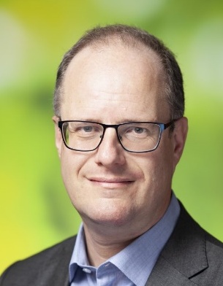
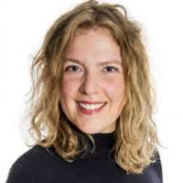
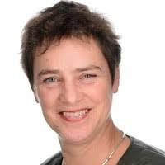
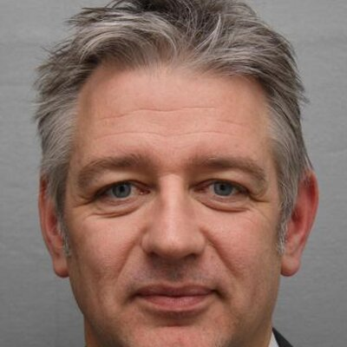
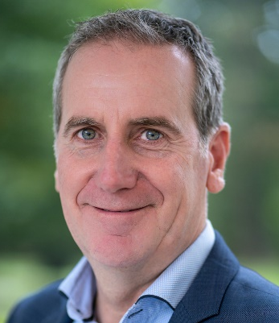
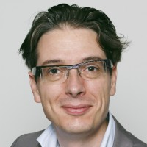
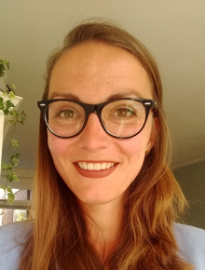
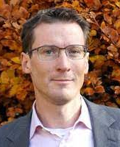
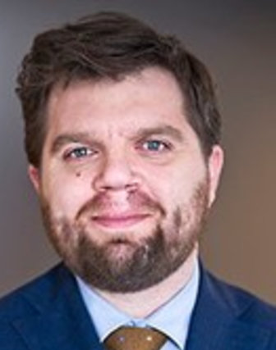
De leukste beraadstafel? ;)
Dike van de Mheen (voorzitter), Lien Denoo, Irmgard Borghouts, Edward van de Pol, Dirk van den Berg, Elisabeth Huis in ’t Veld, Bas Werker, Hein Fleuren, Joks Janssen, Margriet Sitskoorn, Krijn Pansters, Martijn Nolen, Inge Bongers, Peter Gaillard, Willem Megens en Lieke Staal (secretaris).
Notes:
Deze notitie is een weerslag van de gevoerde discussie en daarmee niet per se de mening van individuele leden. aan onze beraadstafel.

Slide 3
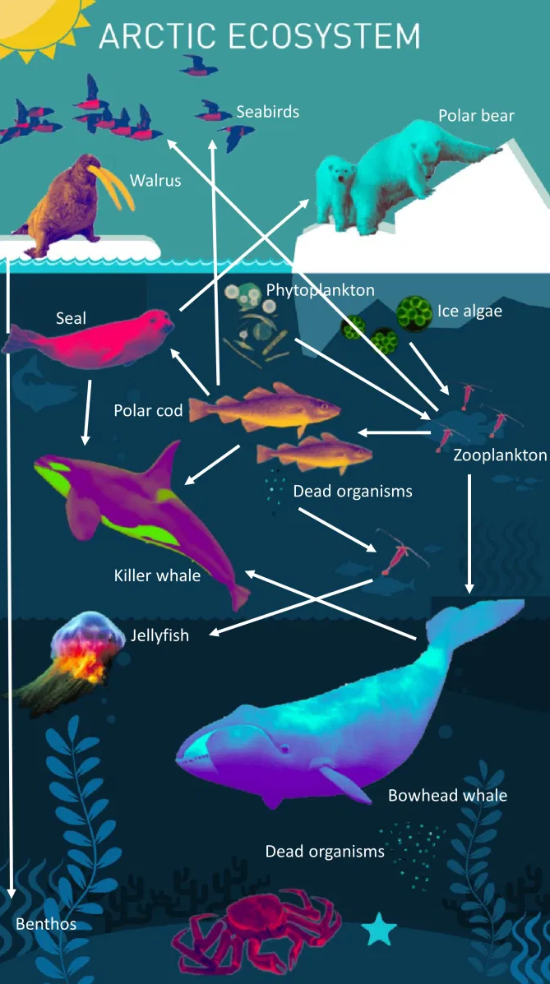
Opdracht en definitie
Opdracht
Hoe kan Tilburg University zich zo optimaal
mogelijk positioneren in bredere ecosystemen?
Wat is dan een ecosysteem?
‘Het actieve samenspel van meerdere en diverse (typen) partijen rondom een duurzame, gemeenschappelijke visie en ambitie waarbinnen projecten of programma’s (makkelijker) geïnitieerd kunnen worden’
[afgeleid van de definitie die de EUA hanteert in haar position paper ‘Universities without walls: a vision for 2030’]
Notes:
Toelichten: van natuurlijk ecosystem naar quintuple helix.
“Ecosystem” first used in 1935 in a publication by British ecologist Arthur Tansley
All the plants, animals, and people living in an area considered together with their environment as a system of relationships
Definitie EUA
Onze toevoegingen:
Gegeven ons profiel, met competenties in de mens- en maatschappijwetenschappen, richten we ons voornamelijk op sociale innovatie en dus niet zozeer op technologische innovatie.
Ecosystemen zijn fluïde en vergen een actief management. Tussentijds kunnen stakeholders toe- en uittreden, en de gezamenlijke missie en visie kan wijzigen, bijvoorbeeld als gevolg van maatschappelijke uitdagingen.
Een (bilateraal) project of programma is niet automatisch tevens een ecosysteem. In ecosystemen gaat het om meerdere stakeholders die duurzaam met elkaar samenwerken.
Voetnoot bij bullet 2: "Samenwerken (…) leidt tot een diversiteit aan samenwerkingsrelaties, die een duurzame intentie hebben, maar wel eindig zijn als ze niet actief worden verlengd en onderhouden.” (Kaats en Opheij 2008).
Ecosystemen gaat over relaties tussen mensen en verbindingen.

Slide 4
Vierdegeneratie-universiteit
Een universiteit die naar buiten reikt
Beschikbaar maken van kennis vanuit de universiteit voor de praktijk
Voorwaarden:
Dynamische en open innovatie
Werken in interdisciplinaire teams
Gezamenlijke aanpak vanuit universiteit en praktijk, op basis van gelijkwaardigheid
De manier om dit structureel te kunnen doen lijkt het vormen van duurzame partnerships tussen de universiteit en de praktijk. Er moeten 'ontmoetingsruimten' zijn waarin partijen elkaar vinden. Ecosystemen dus.
Notes:
Waarom zijn ecosystemen voor onze universiteit van belang? Wanneer zijn ecosystemen van nut om het primaire proces te dienen? Hoe maakt werken in ecosystemen ons werk als wetenschappers beter? In andere woorden: hoe kunnen we door te werken in ecosystemen als Tilburg University ons doel “understanding and enhancing society” beter bereiken?
Ontmoetingen kunnen toevallig zijn en onbekende uitkomsten hebben, of juist meer een middel om een vooraf gedefinieerd doel te bereiken. Om met ons onderzoek en onderwijs impact te bereiken, moeten we in staat zijn om het proces met stakeholders in het ecosysteem goed te organiseren. Zie ook de recente Impactplanbenadering van NWO, waarin men brede consortia vraagt om zgn. productieve interacties te bevorderen door het gebruik van een Theory of Change en Impact Pathways. Productieve interacties met stakeholders kunnen in die gedachte niet alleen bijdragen aan verrijking van ons onderwijs en onderzoek (bijvoorbeeld relevantere onderzoeksvragen), maar verbeteren ook de toepasbaarheid van inzichten uit dat onderzoek. Daaruit volgt dat het voor een goed functionerend ecosysteem belangrijk is om te luisteren naar de andere partijen, vragen te stellen, elkaar te respecteren, en te kijken wat we voor elkaar kunnen doen. Een vierdegeneratie-universiteit vereist kortom dat we nieuwsgierig zijn naar de anderen in het ecosysteem

Slide 5
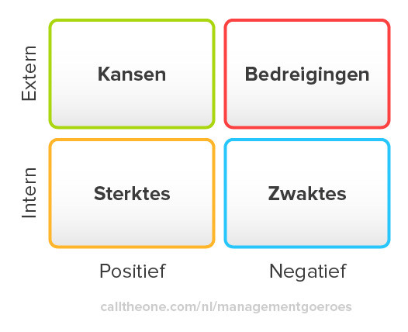
Aanpak
Divergeren
Wat zien we als de ecosystemen van onze universiteit?
Waar staan we nu met deze ecosystemen? (ist)
Wat zien we als onze (toekomstige) rol in die ecosystemen? (soll)
Wat zijn kansen/barrières om van ist naar soll te komen?
SWOT-analyse
Convergeren
Denken vanuit universitaire onderzoeksthema’s
Denken vanuit al bestaande (regionale) ecosystemen
Notes:
In de SWOT-tabel zien we diverse externe bedreigingen waarop we alert moeten blijven en zwakten waaraan we moeten werken. Tegelijkertijd hebben we als Tilburg University duidelijke sterkten in huis, en zouden we dankzij onze korte (bestuurlijke) lijnen in staat moeten zijn om deze te in te zetten voor het benutten van kansen. En deze kansen zien we volop! Effectieve deelname aan ecosystemen vereist eenduidig beleid, goede coördinatie (niet alleen met partijen in ecosystemen, maar ook tussen niveaus op onze universiteit) en het creëren van de juiste randvoorwaarden.

Slide 6
Perspectieven
Denken vanuit universitaire onderzoeksthema’s:
Schulden
Energietransitie
Notes:
Als voorbeeld nemen we het mogelijke, brede, thema ‘Equality and diversity (possibly also: inclusion)’. Wanneer men daarbinnen bijvoorbeeld een sub-thema ‘Schulden’ als kansrijk aanwijst, dan kunnen wetenschappers vanuit alle faculteiten zich daar in een community inhoudelijk aan verbinden. Deze wetenschappers zullen individuele netwerken delen om aansluiting te zoeken bij maatschappelijke partners, bedrijven, overheden en burgers. Tilburg University kan in zo’n brede community rondom een gefocust thema zoals ’Schulden’ de regie pakken. Zodra deze community met externe partners een gemeenschappelijke visie vaststelt en activiteiten ontwikkelt die onze wetenschappelijke kennis aan maatschappelijke vragen verbinden, evolueert de community na verloop van tijd naar een ecosysteem volgens de eerder door ons gekozen definitie.
Een zelfde gedachtengang kan je volgen voor de energietransitie, waar onderzoekers van meerdere faculteiten al enkele jaren bezig zijn aan het bouwen van een interne community en projecten bouwen met externe partners.

Slide 7
Randvoorwaarden
Innovatieruimte & Cultuur
Interne verbinding & Sturing
Accountmanagement
Uniform intern beleid
Studenten en alumni
Support bij samenwerking & Ecosysteem-makelaars
Notes:
Randvoorwaarden lijken wellicht ‘saai’, maar zijn wel noodzakelijk om de zaken intern goed op orde te hebben.

Slide 8
In 2027…
-externe positionering- … heeft Tilburg University een leidende rol in de ecosystemen waaraan zij deelneemt door het uitdragen en waarmaken van haar kernwaarden ’Connected, Curious, Caring, Courageous’ … staat Tilburg University regionaal, nationaal en internationaal bekend om het actief werken in ecosystemen, in co-creatie met partners en eindgebruikers, en in maatschappelijke betekenis (‘beyond technology’) … zien partijen in regionale ecosystemen Tilburg University als dé voorkeurspartner voor social science bijdragen aan complexe vraagstukken die de regio duurzaam verder helpen | … kiezen wetenschappers op de arbeidsmarkt bewust voor Tilburg University omdat wij hen de kans bieden om in co-creatie met externe partijen maatschappelijk relevante projecten op te pakken en/of te initiëren … kiezen aankomend studenten bewust voor Tilburg University omdat wij hen de kans bieden om samen met externe partners complexe maatschappelijke problemen te bestuderen en te helpen oplossen | -cultuur, sturing en support- … weten wetenschappers zich voor hun ondernemende activiteiten in ecosystemen gewaardeerd en gesteund dankzij stimulerend personeels- en incentivebeleid vanuit de universiteit … worden in ecosystemen actieve wetenschappers door de universiteit ontzorgd door faciliterend beleid, kwalitatief hoogstaande ondersteuning, en menskracht op schakelposities … stelt transparant(e) accountmanagement (informatie) onze wetenschappers en bestuurders in staat om op account- en ecosysteemniveau de verbinding te maken tussen onderzoek, onderwijs en impact
Notes:
Belangrijk: regie pakken op de inhoud en thema’s kiezen die focus hebben.
-externe positionering-
… heeft Tilburg University een leidende rol in de ecosystemen waaraan zij deelneemt door het uitdragen en waarmaken van haar kernwaarden ’Connected, Curious, Caring, Courageous’
… staat Tilburg University regionaal, nationaal en internationaal bekend om het actief werken in ecosystemen, in co-creatie met partners en eindgebruikers, en in maatschappelijke betekenis (‘beyond technology’).
… zien partijen in regionale ecosystemen Tilburg University als dé voorkeurspartner voor social science bijdragen aan complexe vraagstukken die de regio duurzaam verder helpen.
… kiezen wetenschappers op de arbeidsmarkt bewust voor Tilburg University omdat wij hen de kans bieden om in co-creatie met externe partijen maatschappelijk relevante projecten op te pakken en/of te initiëren.
… kiezen aankomend studenten bewust voor Tilburg University omdat wij hen de kans bieden om samen met externe partners complexe maatschappelijke problemen te bestuderen en te helpen oplossen
-cultuur, sturing en support-
… weten wetenschappers zich voor hun ondernemende activiteiten in ecosystemen gewaardeerd en gesteund dankzij stimulerend personeels- en incentivebeleid vanuit de universiteit.
… worden in ecosystemen actieve wetenschappers door de universiteit ontzorgd door faciliterend beleid, kwalitatief hoogstaande ondersteuning, en menskracht op schakelposities.
… stelt transparant(e) accountmanagement (informatie) onze wetenschappers en bestuurders in staat om op account- en ecosysteemniveau de verbinding te maken tussen onderzoek, onderwijs en impact.

